Slide 1
Надлежащая практика гармонизации реформ: государственный внутренний контроль и борьба с коррупцией Эдит Немет, руководитель ЦПГ Министерство финансов

Slide 2
ВЕНГРИЯ: СИСТЕМА ГОСУДАРСТВЕННОГО ВНУТРЕННЕГО КОНТРОЛЯ
Уровень Парламента
Внешний аудит – Государственная счётная палата
Финансовый аудит органов МСУ - Казначейство
Уровень Правительства
Финансовая инспекция – Управление государственного контроля
Финансовое исполнение бюджета, контрольные мероприятия первого уровня и ретроспективный контроль некоторых субсидий – Казначейство
Aудит Фондов ЕС – Генеральный директорат по аудиту фондов ЕС (EUTAF)
Уровень организаций
Система внутреннего контроля, в которую включена функция внутреннего аудита

Slide 3
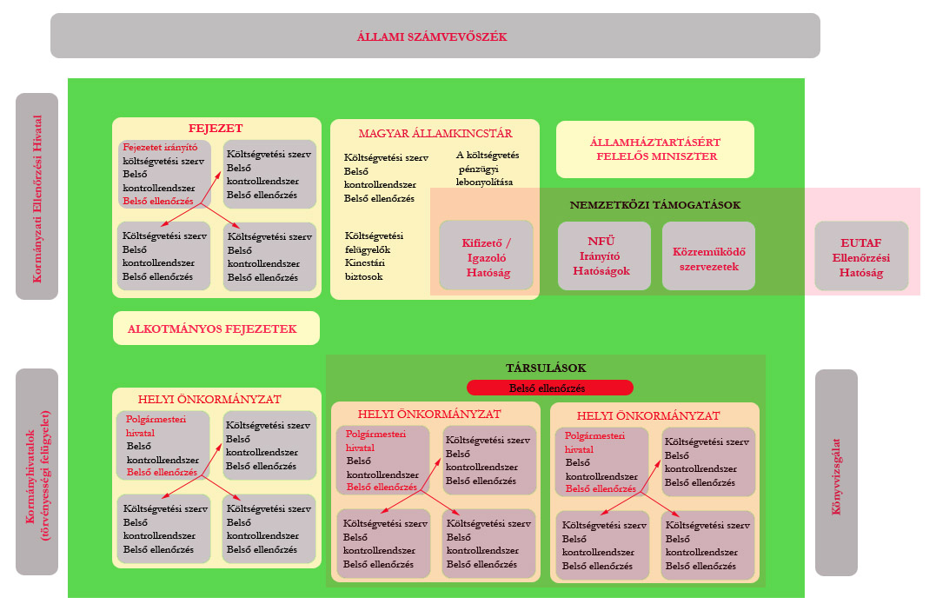
Государственная счётная палата
Cтатья
Казначейство
Mинфин
Управление государственного контроля
Фонды ЕС
Органы МСУ
Государственные ведомства
Chartered
Auditors

Slide 4
КРАТКИЙ ОБЗОР РАЗВИТИЯ
СИСТЕМЫ ГВК В ВЕНГРИИ
Истоки системы ГВК в Венгрии относятся к 1989 году: в этот год была создана Государственная счетная палата – высший орган аудита Венгрии
1992 – Парламент принял Закон № XXXVIII от 1992 г. «О государственных финансах»
1995 – создано Государственное казначейство Венгрии
2000 – Департамент финансового аудита в Министерстве финансов – предшественник Центрального подразделения по гармонизации
2003 – Правительство приняло Стратегию развития государственного внутреннего финансового контроля (ГВФК) в Венгрии (директивный документ)

Slide 5
2003 – создание новой системы государственного внутреннего финансового контроля (ГВФК) – как элемент переговоров о вступлении в ЕС
- Mинфин принял стандарты ИВА для использования в государственном секторе
- Mинфин разработал новое постановление правительства о внутреннем аудите государственных организаций
2004 – первый Годовой отчёт по ГВК
- опубликована первая версия Руководства по внутреннему аудиту
- в результате непрерывной работы по совершенствованию Руководство по ВА трижды пересматривалось (2006, 2009, 2013)

Slide 6
2009 – пересмотрена система ГВФК – интегрирована модель COSO – 5 общеизвестных компонентов: контрольная среда, управление риском, контрольные мероприятия, информация и коммуникация
Минфин издаёт Национальные стандарты ВА и ВК
Минфин издаёт Руководство по внутреннему контролю
2010 - 2014 – Новая структура правительства – пересмотр всей законодательной базы применительно к ГВК в Венгрии
Новый закон о государственных финансах
Новое постановление правительства о внутреннем контроле и внутреннем аудите бюджетных организаций
Новое распоряжение министерства о системе регистрации и подготовки внутренних аудиторов
Обновлённая редакция прежних руководств

Slide 7
Проблемы, с которыми мы сталкивались до того, как было налажено эффективное взаимодействие между реформами в области ГВК и мерами по борьбе с коррупцией
Положения законов в части управления риском, борьбы с мошенничеством и системы внутреннего контроля дублируются и не отличаются ясностью
Отсутствие «агентов влияния» в организациях: только внутренние аудиторы понимали концепцию системы ВК, но они не отвечали за её внедрение
Отсутствие знаний и практики ВК в организациях
Деятельность организаций не была построена на процессах и системном подходе
Слишком большое внимание финансовому аспекту применительно к ВК в организациях
Меры по борьбе с коррупцией внедрялись как отдельная система, а не как элемент системы ВК/законодательства
Отсутствие сотрудничества с проектом по борьбе с коррупцией, который курировало УГК, а впоследствии - Министерство государственного управления
Отсутствие подготовки в области ВК

Slide 8
Итоги сотрудничества с ответственными за борьбу с коррупцией: 2016 – настоящее время
Пересмотренное законодательство
Новое определение: вместо термина «мошенничество» используется формулировка «нарушение целостности организации»
Новый ценностный подход: акцент на добросовестность и этические нормы
Комплексное управление рисками
Роль советника по вопросам сохранения целостности в системе ВК: координация действий при внедрении контрольной среды и комплексного управления рисками
Подход, в основе которого лежит процесс
Назначены ответственные за процесс
Акцент на том, что ВК в обязательном порядке должен применяться ко всем видам деятельности, а не только к финансовым процессам
Новые руководства по внутреннему контролю
Новые учебные материалы; большое количество новых тренингов и обучающих мероприятий
Обучение комплексному управлению рисками как элемент программы подготовки советников по вопросам сохранения целостности

Slide 9
СПАСИБО ЗА ВНИМАНИЕ!
Вопросы?

